Slide 1
Метакогнитивная терапия
Терапевтический модуль 3:
Модель болезни

Slide 2
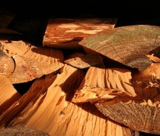
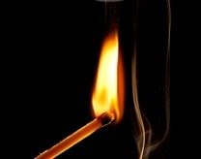
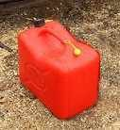
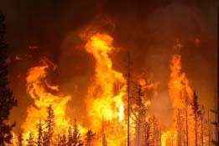
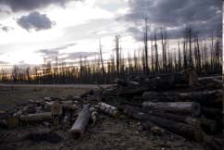
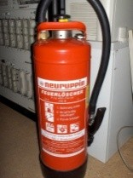
Предрасположение | горючее | Напр., у родителей также был психотический эпизод; травматический опыт в детстве
Триггер | искра | Напр., стресс (работа, отношения); либо другие факторы, вызывающие стресс
Факторы, приводящие к усилению и сохранению | усилитель пожара | Напр., злоупотребление алкоголем/ наркотиками; противопоказанные лекарства со стороны терапевта
Разрушение | огонь | Заблужгаллюцинации/слышать голоса, истощение, депрессия дения, иллюзии,
Последствия |  | Уединение, безработица, одиночество
Интервенция/ресурсы | огнетушитель | Лекарства, психотерапия/мотивации к изменениям, хорошие социальные связи, методы терапии (напр., метод релаксации)
ущерб от пожара и восстановление
(from top to bottom: “Holz” by senfgurke; “Match on Fire” by Ambient Ideas; “jerry cans and chemicals” by colchu; “Banff Prescribed Burn 2009” by Eggs&Beer; “Wood Pile” by dani0010; “Feuerlöscher” by rudolf schuba)
Модель болезни

Slide 3
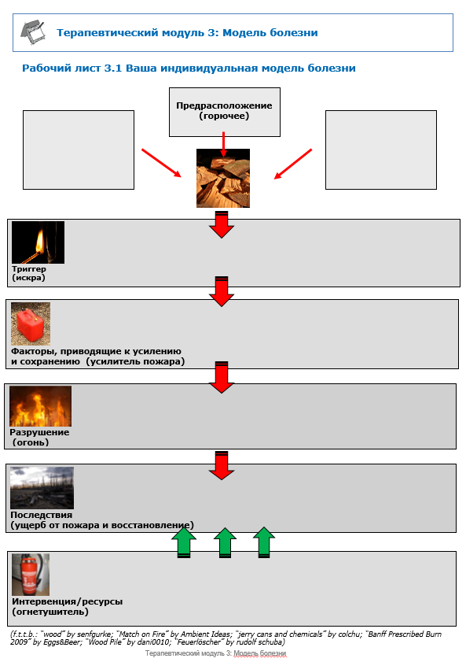

Индивидуальная модель болезни
Рабочий лист
→ Рабочий лист
3.1
(from top to bottom: “Holz” by senfgurke; “Match on Fire” by Ambient Ideas; “jerry cans and chemicals” by colchu; “Banff Prescribed Burn 2009” by Eggs&Beer; “Wood Pile” by dani0010; “Feuerlöscher” by rudolf schuba)
Модель болезни

Slide 4
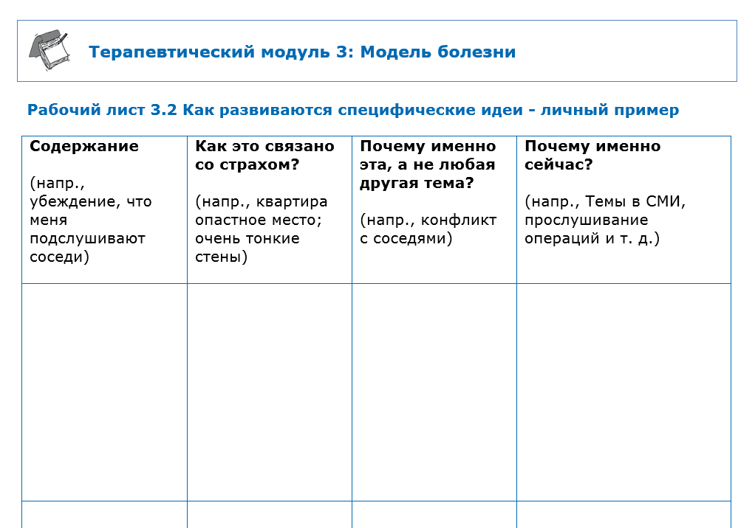

Развитие специфических идей
→ Рабочий лист
3.2
Модель болезни

